Slide 1

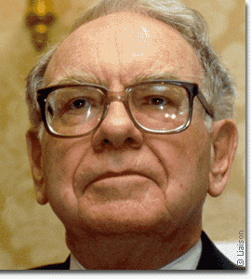
#16. 수익률 분석
수익률 분석
수익률 계산법
1
경제성분석 입문
2
돈의 시간적 가치
3
경제적 등가
4
이자공식
5
분석기간과 이자율 적용
6
투자자금 조달과 대출
7
인플레이션
8
기준화폐가치와 명목화폐가치
9
감가상각과 법인세
10
투자프로젝트의 현금흐름
11
최소요구수익률
12
자본회수기간 분석
13
미래가치 분석
16
수익률 분석
17
수익/비용비율 분석
14
현재가치 분석
18
공공사업 프로젝트 평가
15
연간등가 분석

Slide 2
프로젝트 경제성 분석 방법론
자본회수기간법 : 자본회수기간(년) < N → 경제성 있음
미래가치법 : 미래등가(원) > 0 → 경제성 있음
현재가치법 : 현재등가(원) > 0 → 경제성 있음
연간등가법 : 연등가(원) > 0 → 경제성 있음
수익률법 : 수익률(%) > MARR → 경제성 있음
민간 : 수익/비용비율법 : 수익/비용비율 > 1 → 경제성 있음
공공 : 편익/비용비율법 : 편익/비용비율 > 1 → 경제성 있음

Slide 3
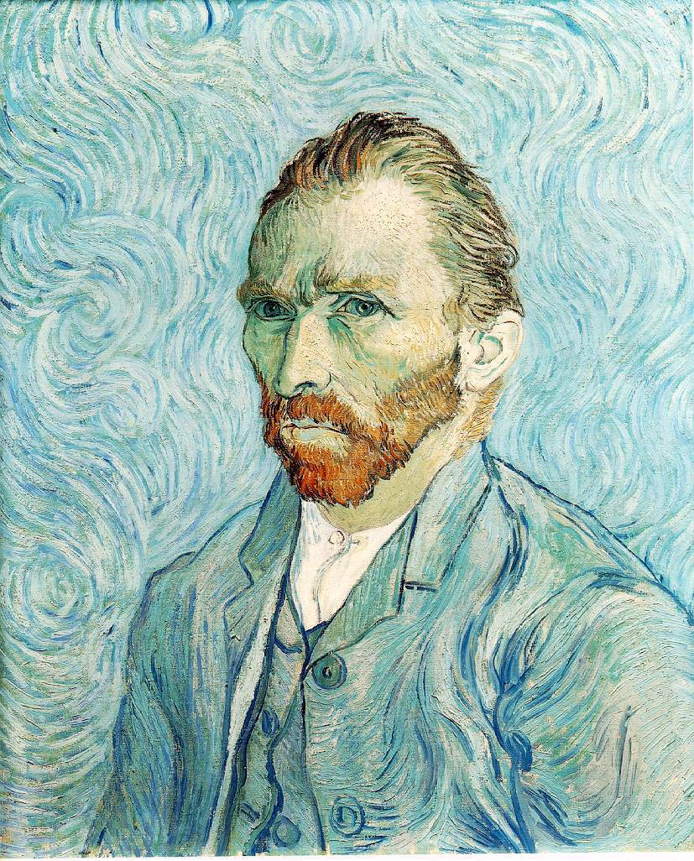
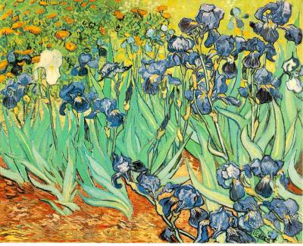
수익률 (Rate of Return)
정의: 프로젝트의 수명기간 동안 투자에 대한 수익의 상대적 비율
예: Vincent van Gogh’s painting “Irises”
  John Whitney Payson $80,000에 작품을 구입.
  40년 후, John은 $53.9백만에 판매.
  John의 투자 수익률은 얼마나 될까?
[Vincent van Gogh, 1853.3.30 ~ 1890.7.29]

Slide 4

수익률 (Rate of Return)
Given
P =$80,000
F = $53.9M
N = 40 years
Find
i
Solution
$53.9M
i = (F/P)^{1/N}-1
0
40
$80,000
손해(비용) = 0년의 $80,000
이익(수익) = 40년 후의 $53.9M
수익률 = 손익분기이자율 = 손해와 이익이 같아지는 이자율
$53.9M = $80,000(1+0.1768)⁴⁰
$80,000이 매년 17.68%씩 불어나면 40년 후에 $53.9M이 됨.
살바도르 문디(구세주)
(레오나르도 다빈치, 1500년경) : 4억 5,030만 달러

Slide 5

경제성분석방법론 –  수익률법
개념
  프로젝트의 수익률이 최소요구수익률(MARR)을 만족하는가?
판정기준
  수익률(Rate of Return ; ROR) > MARR → 경제성 있음
266

Slide 6
경제성분석방법론 –  수익률법
이 세상의 모든 자금은 투자풀 또는 프로젝트에 존재한다고 가정
투자풀
프로젝트
투자
MARR로
증가
ROR로
증가
회수
ROR > MARR이면, 프로젝트 채택
266

Slide 7


수익률 예제
1970년 Wal-Mart Stores, Inc. 공개 시,
100주당 가격은 $1,650였다.
2000년 현재 ,
100주당 가격은 $13,312,000이다.
투자 수익률은 얼마인가?
만약 당신이 1970년도에 $1,650를
6% 저축계좌에 예금하고 있었다면
월마트 주식을 구입했어야 하는가?

Slide 8
수익률의 의미
$13,312,000
i = (F/P)^{1/N}-1
0
30
$1,650
투자풀
조건: P = $1,650
F = $13,312,000
N = 30
탐색 i :
$13,312,000 = $1,650 (1 + i )³⁰
i = 35%
저축계좌
MARR = 6%
프로젝트
월마트 주식
ROR = 35%

Slide 9
수익률(ROR)이 사용되는 이유?
이 프로젝트는 15%의 투자 수익률(Rate of Return on Investment)이 있다. → 상대적 개념
이 프로젝트는 현재가치(NPW) 기준으로 $10,000의 순잉여를 가져올 것이다. → 절대적 개념
어떤 문장이 더 이해하기 용이한가?
251

Slide 10
수익률의 정의
정의 :
수익률은
현금유입의 현재가치와
현금유출의 현재가치를 같게 하는
손익분기이자율 i* 이다
수학적 관계:
NPW(i*) = PW(i*)_{현금유입} – PW(i*)_{현금유출} = 0
253

Slide 11
수익률의 정의
사례 :
  한 회사가 컴퓨터에 1,000만원을 투자하고
  3년 동안 매년 말 402.1만원의 인건비 절감효과를 얻었다
  이 회사의 수익률은?
402.1
402.1
402.1
0
1
2
3
1,000
풀이 :
NPW(10%)
= PW(10%)_{현금유입} – PW(10%)_{현금유출}
= 402.1(P/A,10%,3) – 1,000
= 402.1×2.4869 – 1,000
= 0
➔ 수익률 = 10%
252

Slide 12
수익률의 정의
NPW(i*) = PW(i*)_{현금유입} – PW(i*)_{현금유출} = 0
→ NFW(i*) = FW(i*)_{현금유입} – FW(i*)_{현금유출} = 0
NPW(10%) = NFW(10%) = 0 ➔ 수익률 = 10%
기간 | 현금흐름 | 자본비용(수익) (10%) 10% → 내부수익률 (IRR) | 투자자본 회수 | 프로젝트 잔액 (누적 현금흐름)
0 | -1,000 |  |  | -1,000
1 | 402.1 | -1,000(0.10) = -100.0 | 302.1 | -697.9
2 | 402.1 | -698(0.10) = -69.8 | 332.3 | -365.6
3 | 402.1 | -366(0.10) = -36.6 | 365.5 | 0
3년말의 프로젝트잔액 = 미래가치
순미래가치, NFW(10%)
252

Slide 13
(예제 7.1) 투자 분류
단순투자
정의: 초기에는 음의 현금흐름을 갖고, 이후 현금흐름의 기호변화가 한 번만 발생함.
예: -100, 250, 300
(-, +, +)
ROR: 단일 ROR
비단순투자
정의: 초기에는 음의 현금흐름을 갖고, 이후 현금흐름의 부호변화가 두 번 이상 여러 번 발생함.
예: -100, 300, -120
(-, +, -)
ROR: 여러 개의 ROR을 가질 가능성이 존재함
(수익률법 사용 불가)
300
300
250
부호변화
부호변화
부호변화
0
1
2
3
0
1
2
3
100
100
120
257

Slide 14
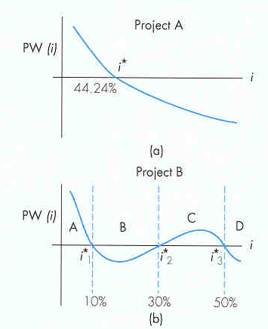
투자 분류
단위:천원
Period (N ) | Project A 현금흐름 | Project B 현금흐름
0 | -1,000 | -1,000
1 | -500 | 3,900
2 | 800 | -5,030
3 | 1,500 | 2,145
4 | 2,000
NPW(i)
NPW(i)
Project A 단순투자
Project B 비단순투자 → 현재가치법 이용
257

Slide 15
수익률을 찾는 방법
계산 방법
  직접 계산법
  시행착오법
  컴퓨터 계산법
  엑셀 금융함수( IRR(cell range, guess) )
  현금흐름 분석기 (온라인 금융계산기)
  공학용 계산기

Slide 16
(예제 7.2) 직접 계산법
단위:천원
년 | 현금흐름
0 | -1,000
1 | 0
2 | 0
3 | 0
4 | 1,500
258

Slide 17
(예제 7.2) 직접 계산법
단위:천원
년 | 현금흐름
0 | -2,000
1 | 1,300
2 | 1,500
258

Slide 18
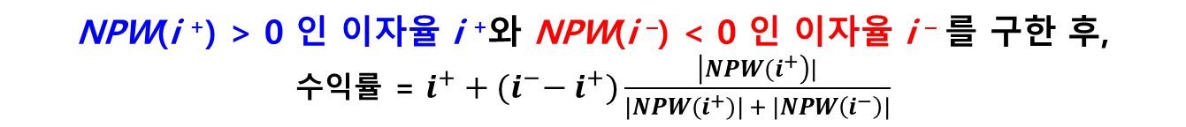
시행착오법 (Trial and Error Method)
NPW(i )
NPW(i ⁺) > 0
수익률
i –
NPW(수익률) = 0
i
i ⁺
NPW(i –) < 0
260

Slide 19
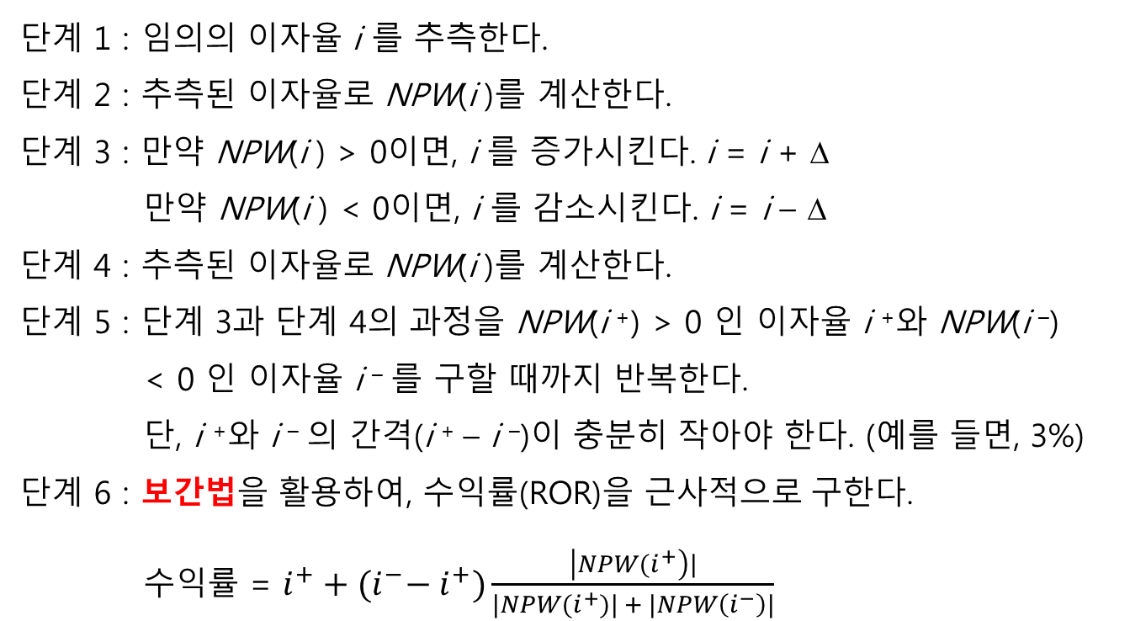

시행착오법 (Trial and Error Method)
260

Slide 20
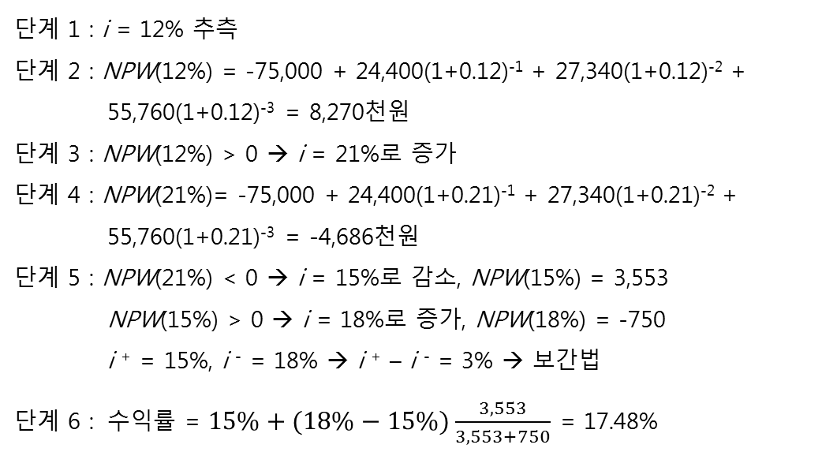

시행착오법 (Trial and Error Method)
단위:천원
년 | 현금흐름
0 | -75,000
1 | 24,400
2 | 27,340
3 | 55,760
3,553
수익률 = 15% + X
3,553
0
3,553+750
-750
X
3%
15%
18%
260
3,553 + 750 : 3,553 = 3% : X → X = 3% × 3,553 / (3,553 + 750)

Slide 21
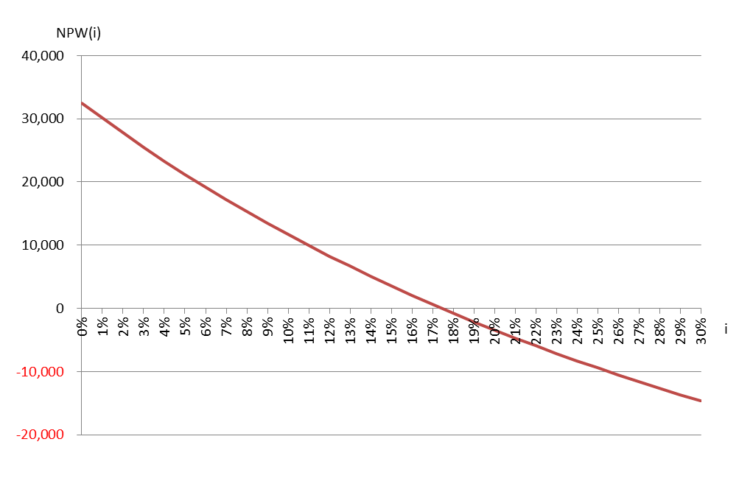
컴퓨터 계산법
단계 1: 엑셀을 활용하여 NPW plot을 그린다.
단계 2: 수평축과 만나는 점을 확인하여, 근사값 i*를 찾는다.
i | NPW(i)
1% | 30,080
2% | 27,744
3% | 25,488
4% | 23,309
5% | 21,204
6% | 19,169
7% | 17,200
8% | 15,296
9% | 13,454
10% | 11,670
11% | 9,943
12% | 8,270
13% | 6,649
14% | 5,077
15% | 3,553
16% | 2,076
17% | 642
18% | -750
19% | -2,100
20% | -3,412
21% | -4,686
22% | -5,924
23% | -7,127
24% | -8,296
25% | -9,433
26% | -10,539
27% | -11,615
28% | -12,662
29% | -13,681
30% | -14,673
262

Slide 22
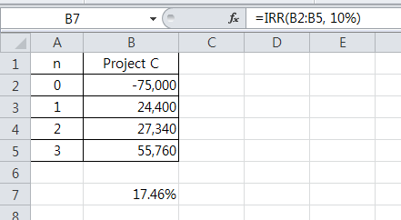
수익률 구하기: 엑셀 이용
=IRR(B2:B5,10%)
262

Slide 23
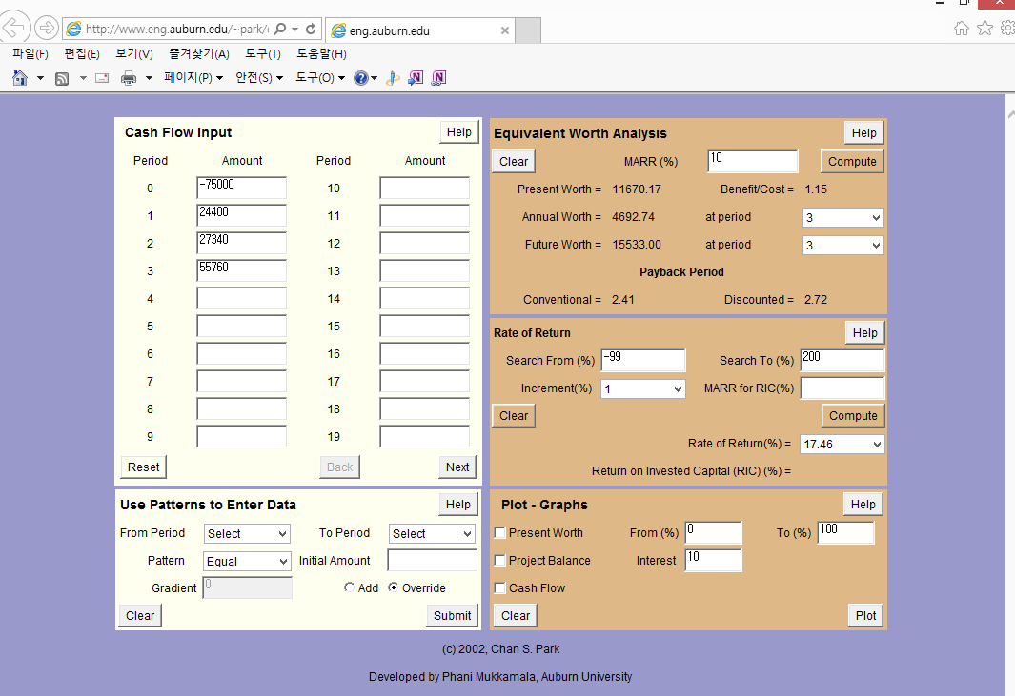
현금흐름 분석기 (온라인 금융계산기)

Slide 24
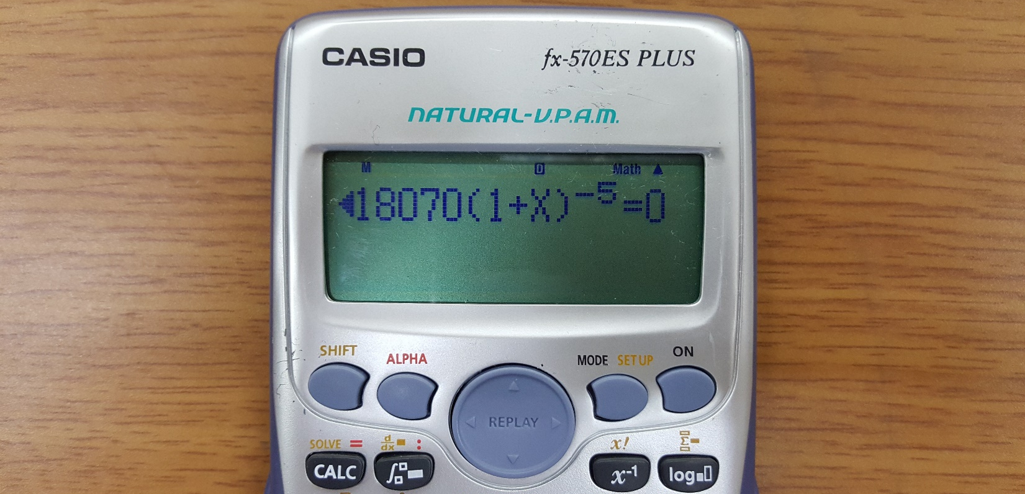
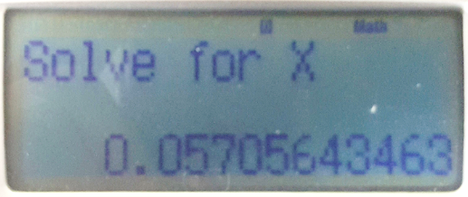
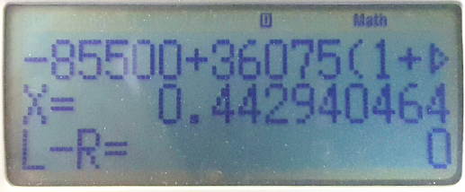
공학용 계산기 활용법
1단계] NPW 식 입력
-85500+36075(1+X)⁻¹+38182(1+X)⁻²
+40381(1+X)⁻³+42676(1+X)⁻⁴+118070(1+X)⁻⁵=0
2단계] SOLVE (SHIFT+CALC)
3단계) “1=”과 같이 X의 초기값 입력
“=”을 누르면 다시 초기값 입력 화면으로 돌아감
(ALPHA+CALC)
1단계]
2단계]
3단계]
좌항 = 우항
i = 44.29%

Slide 25
(예제) 자동화 설비 투자프로젝트 사례
MARR = 7%
수익율 = 44.3% > 7% = MARR
→ 경제성 있음

Slide 26
자동화 설비 투자프로젝트 사례
MARR | 현재등가
40% | 7,527
45% | -1,140
수익률
= 40% + 5% × 7,527 / (7,527 + 1,140)
= 44.3%

